Slide 1
Pertemuan 1
Topologi Jaringan Komputer
Kelas XI TKJ SMK Bina Prestasi AMI Balikpapan

Slide 2
Outline
Definisi Topologi Jaringan
Macam-macam Topologi
Fungsi Alat dan Bahan yang Digunakan dalam Jaringan Komputer
Kelas XI TKJ SMK Bina Prestasi AMI Balikpapan

Slide 3
Definisi Menurut Bahasa
Kelas XI TKJ SMK Bina Prestasi AMI Balikpapan

Slide 4
Metode atau cara yang digunakan agar dapat menghubungkan satu komputer dengan komputer lainnya. Struktur atau jaringan yang digunakan untuk menghubungkan satu komputer dengan komputer lainnya bisa dengan menggunakan kabel ataupun tanpa kabel (nirkabel).
Kelas XI TKJ SMK Bina Prestasi AMI Balikpapan

Slide 5
Pengertian Topologi Jaringan Menurut Para Ahli
Kelas XI TKJ SMK Bina Prestasi AMI Balikpapan

Slide 6
Menurut Jafar Noor Yudianto pengertian topologi jaringan adalah suatu sistem yang terdiri atas sebuah beberapa komputer yang didesain untuk bisa saling berbagi sumber daya (printer, CPU), berkomunikasi (surel, pesan instan), dan bisa mengakses informasi (peramban web).
Jafar Noor Yudianto
Kelas XI TKJ SMK Bina Prestasi AMI Balikpapan

Slide 7
Menurut Umi Proboyekti pengertian topologi jaringan adalah suatu sekumpulan komputer yang terpisah-pisah akan tetapi saling berhubungan dalam melakukan tugasnya. Contoh, dua buah komputer dapat dikatakan terhubung jika keduanya bisa saling bertukar informasi. Bentuk koneksi tersebut bisa melalui: kawat tembaga, fiber optik, gelombang mikro, satelit komunikasi.
Umi Proboyekti
Kelas XI TKJ SMK Bina Prestasi AMI Balikpapan

Slide 8
Menurut Abdul Kadil pengertian topologi jaringan adalah suatu hubungan dua buah simpul (umumnya berupa komputer) atau lebih yang tujuan utamanya yaitu untuk melakukan pertukaran data.
Abdul Kadil
Kelas XI TKJ SMK Bina Prestasi AMI Balikpapan

Slide 9
Macam-macam Topologi yang perlu kalian ketahui!
Kelas XI TKJ SMK Bina Prestasi AMI Balikpapan

Slide 10
Topologi ring atau sering disebut dengan topologi cincin merupakan suatu topologi jaringan yang dipakai untuk menghubungkan sebuah komputer dengan komputer lainnya dalam sebuah rangkaian yang berbentuk melingkar seperti cincin. Jenis topologi jaringan ini umumnya hanya menggunakan LAN card agar masing-masing komputer terkoneksi.
Topologi Ring
Kelas XI TKJ SMK Bina Prestasi AMI Balikpapan

Slide 11
Jenis topologi ini paling banyak digunakan di lingkungan perkantoran atau perusahaan. Secara umum, topologi ring memiliki karakteristik khusus, yaitu menggunakan kabel tipe UTP dan Patch Cable yang membentuk jaringan seperti lingkaran dan terdiri dari beberapa node yang disusun secara seri.
Topologi Ring
Kelas XI TKJ SMK Bina Prestasi AMI Balikpapan

Slide 12
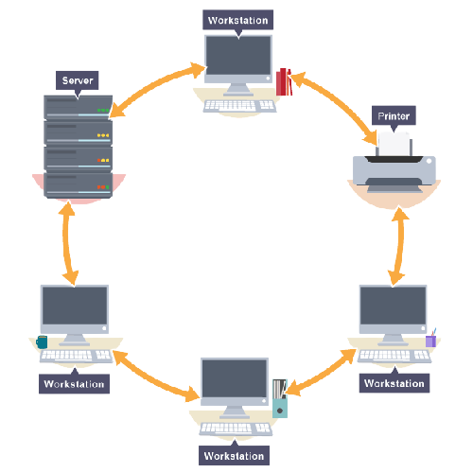
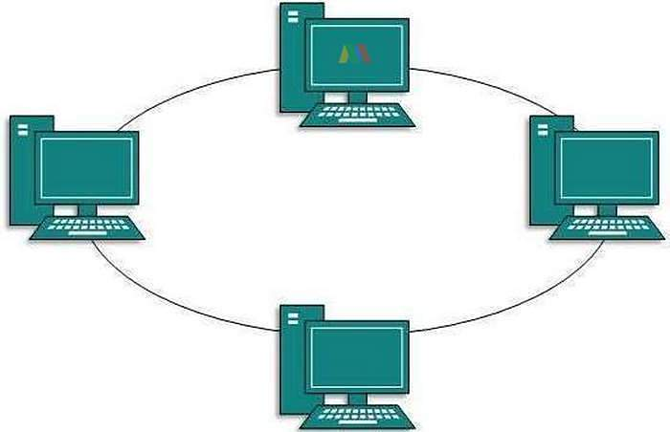
Topologi Ring
Topologi Ring
Kelas XI TKJ SMK Bina Prestasi AMI Balikpapan

Slide 13
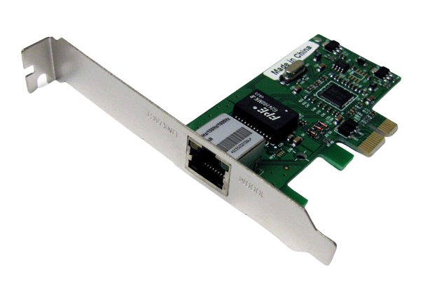
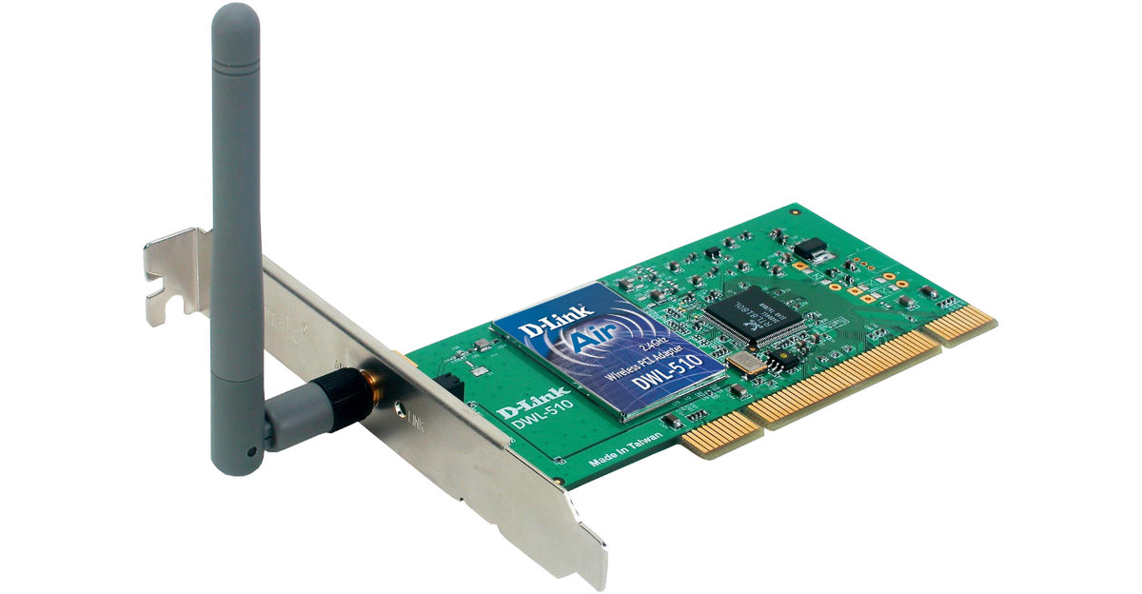
LAN Card
Wireless LAN Card
LAN Card
Kelas XI TKJ SMK Bina Prestasi AMI Balikpapan

Slide 14
Kelebihan Topologi Ring
Biaya untuk instalasinya cenderung murah
Performa koneksi cukup baik
Proses instalasi dan konfigurasi cukup mudah
Implementasi mudah dilakukan
Kelas XI TKJ SMK Bina Prestasi AMI Balikpapan

Slide 15
Kekurangan Topologi Ring
Jika terjadi masalah, troubleshooting jaringan ini terhitung rumit
Pada jaringan ini tabrakan arus data sangat rentan terjadi
Koneksi pada jaringan akan terputus jika salah satu koneksi bermasalah
Kelas XI TKJ SMK Bina Prestasi AMI Balikpapan

Slide 16
Topologi bus adalah topologi jaringan yang lebih sederhana. Pada umumnya topologi jaringan ini dilakukan pada installasi jaringan berbasis kabel coaxial. Topologi ini memakai kabel coaxial pada sepanjang node client dan konektor. Jenis konektor yang digunakan adalah BNC, Terminator, dan TBNC.
Topologi Bus
Kelas XI TKJ SMK Bina Prestasi AMI Balikpapan

Slide 17
Jenis topologi ini biasanya digunakan untuk jaringan komputer perusahaan dengan skala kecil. Karakteristik khusus topologi bus yaitu penggunaan kabel tunggal yang terbentang di sepanjang jaringan dan berfungsi sebagai kabel utama (backbone).
Topologi Bus
Kelas XI TKJ SMK Bina Prestasi AMI Balikpapan

Slide 18
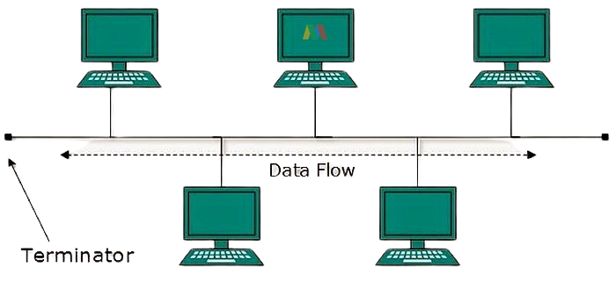
Topologi Bus
Topologi Bus
Kelas XI TKJ SMK Bina Prestasi AMI Balikpapan

Slide 19
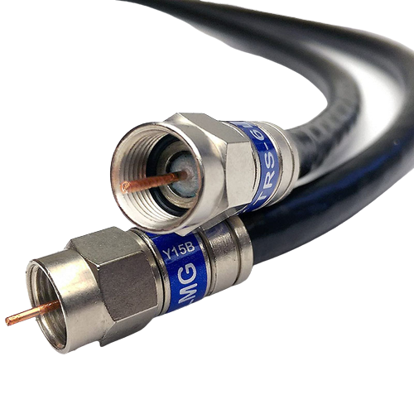
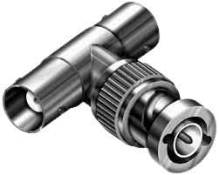
Topologi Bus
Coaxial Cable
Konektor BNC
Kelas XI TKJ SMK Bina Prestasi AMI Balikpapan

Slide 20
Kelebihan Topologi Bus
Kemudahan dalam menambah client atau workstation baru
Mudah digunakan dan sangat sederhana
Biaya instalasi murah karena kabel yang digunakan sedikit
Kelas XI TKJ SMK Bina Prestasi AMI Balikpapan

Slide 21
Kekurangan Topologi Bus
Sering terjadi tabrakan arus data
Proses pengiriman dan penerimaan data kurang efisien
Topologi Bus yang lama sulit untuk dikembangkan
Jika ada masalah pada kabel, misalnya terputus, maka client atau workstation akan terganggu
Kelas XI TKJ SMK Bina Prestasi AMI Balikpapan

Slide 22
Topologi star atau disebut juga dengan topologi bintang adalah topologi jaringan berbentuk bintang dimana pada umumnya memakai hub atau switch untuk koneksi antar client. Topologi jaringan komputer ini paling sering digunakan saat ini karena memiliki banyak kelebihan.
Topologi Star
Kelas XI TKJ SMK Bina Prestasi AMI Balikpapan

Slide 23
Jenis topologi ini juga cukup banyak digunakan di perkantoran atau perusahaan dengan skala kecil dan menengah. Karaktersitik khusus dari topologi star adalah adanya satu jaringan yang berfungsi sebagai pusat segala aktivitas, dimana setiap komputer host memiliki kabel tersendiri yang terkoneksi langsung dengan perangkat pusat hub dengan sistem point-to-point.
Topologi Star
Kelas XI TKJ SMK Bina Prestasi AMI Balikpapan

Slide 24
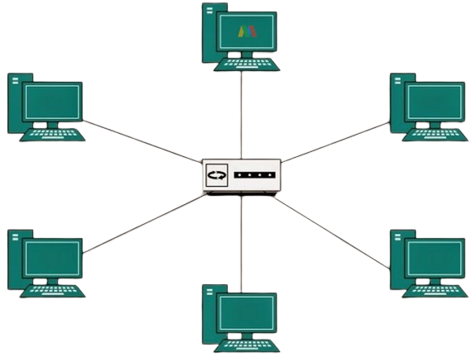
Topologi Star
Topologi Star
Kelas XI TKJ SMK Bina Prestasi AMI Balikpapan

Slide 25
Kelebihan Topologi Star
Jaringan topologi ini tetap berjalan lebih baik walaupun salah satu komputer client bermasalah
Tingkat keamanan data topologi ini cukup baik
User lebih muda mendeteksi masalah pada jaringan
Lebih fleksibel
Kelas XI TKJ SMK Bina Prestasi AMI Balikpapan

Slide 26
Kekurangan Topologi Star
Topologi ini terhitung mahal karena menggunakan cukup banyak kabel
Seluruh komputer akan bermasalah jika hub atau switch mengalami masalah
Topologi star sangat tergantung pada terminal pusat
Kelas XI TKJ SMK Bina Prestasi AMI Balikpapan

Slide 27
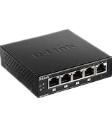
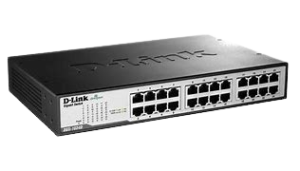
Switch dan HUB
Switch
HUB
Kelas XI TKJ SMK Bina Prestasi AMI Balikpapan

Slide 28
Topologi jaringan mesh (jala) adalah suatu topologi jaringan dimana setiap perangkat komputer saling terhubung secara langsung (dedicated link). Topologi mesh biasanya digunakan untuk rute yang banyak dengan menggunakan kabel tunggal sehingga proses pengiriman data menjadi lebih cepat tanpa melalui hub atau switch.
Topologi Mesh
Kelas XI TKJ SMK Bina Prestasi AMI Balikpapan

Slide 29
Jenis topologi jaringan komputer ini biasanya digunakan pada jaringan yang memiliki perangkat komputer sedikit. Pada topologi ini, koneksi antar komputer terhubung secara langsung sehingga meningkatkan kecepatan proses transfer data karena tidak ada perantara.
Topologi Mesh
Kelas XI TKJ SMK Bina Prestasi AMI Balikpapan

Slide 30
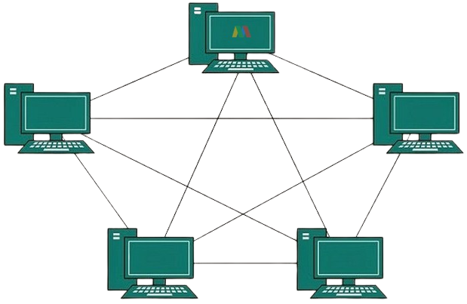
Topologi Mesh
Topologi Mesh
Kelas XI TKJ SMK Bina Prestasi AMI Balikpapan

Slide 31
Kelebihan Topologi Mesh
Bandwith limit nya cukup besar
Security data pada topologi ini sangat baik
Tidak terjadi tabrakan arus data karena jalur pengiriman data sangat banyak
Kelas XI TKJ SMK Bina Prestasi AMI Balikpapan

Slide 32
Kekurangan Topologi Mesh
Kabel yang dibutuhkan jumlahnya banyak
Biaya instalasi topologi mesh sangat mahal karena menggunakan banyak kabel
Instalasi sangat rumit
Kelas XI TKJ SMK Bina Prestasi AMI Balikpapan

Slide 33
Fungsi Alat dan Bahan yang Digunakan dalam Jaringan Komputer
Kelas XI TKJ SMK Bina Prestasi AMI Balikpapan

Slide 34

Apa aja sih yang perlu dipersiapkan dalam merancang Jaringan Komputer ?
Kelas XI TKJ SMK Bina Prestasi AMI Balikpapan

Slide 35
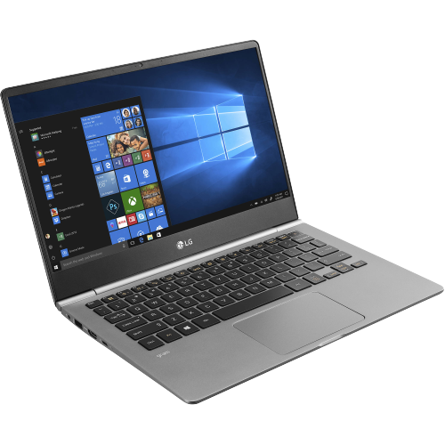
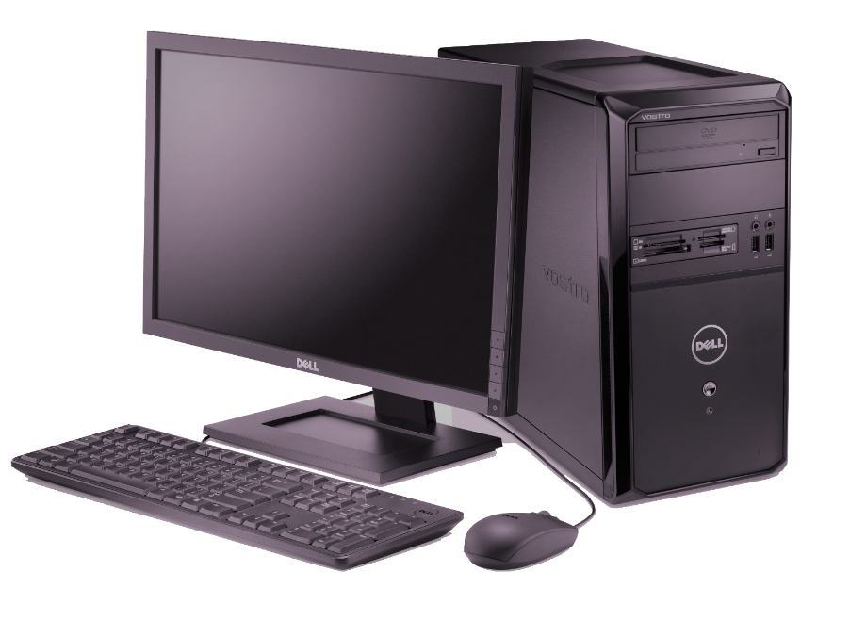
Komputer / Laptop
Kelas XI TKJ SMK Bina Prestasi AMI Balikpapan

Slide 36
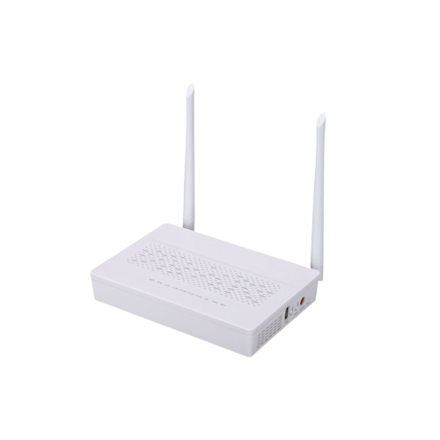
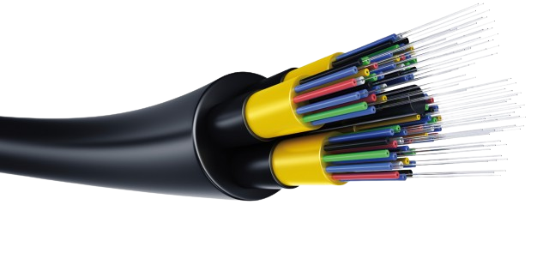
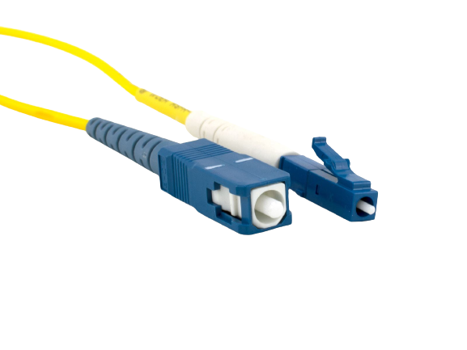
Modem dkk
Fiber Optic Patch Cable
Fiber Optik
Modem
Kelas XI TKJ SMK Bina Prestasi AMI Balikpapan

Slide 37
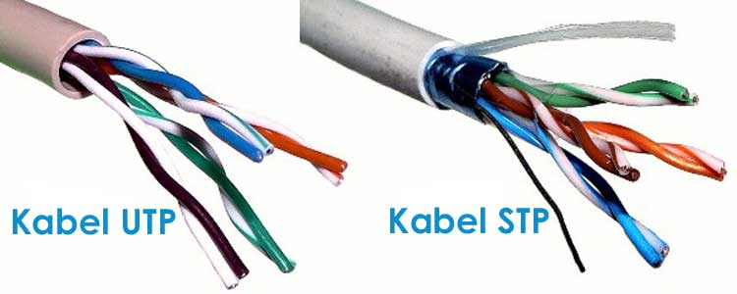
Kabel UTP dan STP
Kelas XI TKJ SMK Bina Prestasi AMI Balikpapan

Slide 38
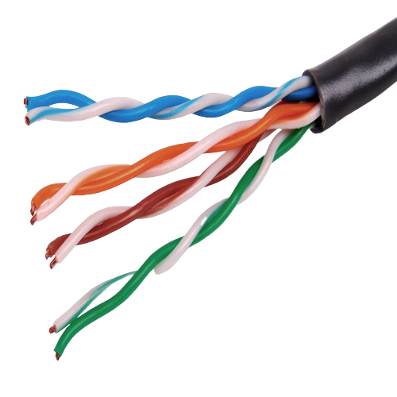
Fungsi pada masing-masing warna kabel UTP
Orange: Media penghantar paket data.
Putih Orange: Media penghantar paket data.
Hijau: Media penghantar paket data.
Putih Hijau: Media penghantar paket data.
Biru: Media penghantar paket suara.
Putih Biru: Media penghantar suara.
Coklat: Media penghantar tegangan DC.
Putih Coklat: Media penghantar tegangan DC.
Kelas XI TKJ SMK Bina Prestasi AMI Balikpapan

Slide 39
Susunan warna Kabel Straight
Putih Orange - Orange
Putih Hijau – Biru
Putih Biru – Hijau
Putih Coklat - Coklat
Kelas XI TKJ SMK Bina Prestasi AMI Balikpapan

Slide 40
Susunan warna Kabel Cross Over
Putih Hijau - Hijau
Putih Orange – Biru
Putih Biru – Orange
Putih Coklat - Coklat
Kelas XI TKJ SMK Bina Prestasi AMI Balikpapan

Slide 41

Kabel Straight
Hanya dapat digunakan untuk menghubungkan perangkat yang berbeda
Kelas XI TKJ SMK Bina Prestasi AMI Balikpapan

Slide 42
Kabel Cross Over
Hanya dapat digunakan untuk menghubungkan perangkat yang sama
Kelas XI TKJ SMK Bina Prestasi AMI Balikpapan

Slide 43
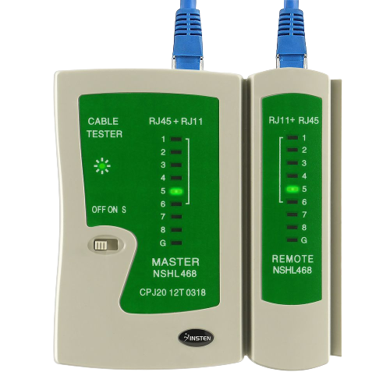
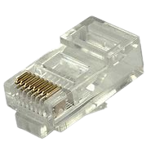
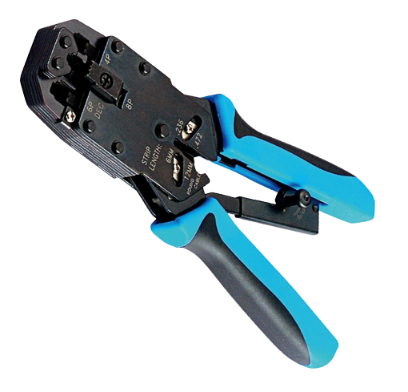
RJ-45, Crimping Tool dan LAN Taster
RJ 45
Crimping Tool
LAN Taster
Kelas XI TKJ SMK Bina Prestasi AMI Balikpapan

Slide 44
Testing Kabel dengan LAN Taster
Straight
Straight
Susunan Lampu Kabel Straight
1 – 1
2 - 2
3 - 3
4 – 4
5 – 5
6 – 6
7 – 7
8- 8
Kelas XI TKJ SMK Bina Prestasi AMI Balikpapan

Slide 45
Testing Kabel dengan LAN Taster
Straight
Cross Over
Susunan Lampu Kabel Cross Over
1 – 3
2 - 6
3 - 1
4 – 4
5 – 5
6 – 2
7 – 7
8- 8
Kelas XI TKJ SMK Bina Prestasi AMI Balikpapan

Slide 46
Title and Content Layout with Chart

Slide 47
Two Content Layout with Table
First bullet point here
Second bullet point here
Third bullet point here
Class | Group A | Group B
Class 1 | 82 | 95
Class 2 | 76 | 88
Class 3 | 84 | 90

Slide 48
Two Content Layout with SmartArt
First bullet point here
Second bullet point here
Third bullet point here
Group A
Task 1
Task 2
Task 3

Slide 49
Add a Slide Title - 2

Slide 50
Add a Slide Title - 3

Slide 52
Add a Slide Title - 4

Slide 53
Add a Slide Title - 5

